Slide 1
34-4
These materials are by the Kongki Ka Project and are made available to you under the terms of the Creative Commons Attribution ShareAlike license 4.0.
You have permission to share and redistribute these materials in any format and to make reasonable revisions and adaptations of this translation, provided that:
You include the above licence and source information.
If you redistribute these materials or create derivatives, you must distribute your contributions under the same license as the original.
The Holy Bible, Berean Standard Bible, BSB is produced in cooperation with Bible Hub, Discovery Bible, OpenBible.com, and the Berean Bible Translation Committee. This text of God's Word has been dedicated to the public domain.
Hindi text is from Free Bibles India. This translation is made available under the terms of a Creative Commons Attribution-ShareAlike 4.0 International License.
Notes:
Ch
34 Calling the Disciples…
1. Simon, Andrew, James and John - Luke 5:1-11 (Left Top)
2. Capernaum - Mark 1:21-34 (Right Top)
3. Cure Paralyzed Man - Luke 5:17-26 (Right Center)
4. Call of Matthew - Matt 9:9-13 (Right Bottom)
5. Sabbath - Matt 12:1-14; Mark 2:23-28 (Left Bottom)
6. Appointment of the 12 apostles and Sermon on the Mount - Luke 6:12-17; Matt
5:1-7:29 (Left Center)

Slide 2
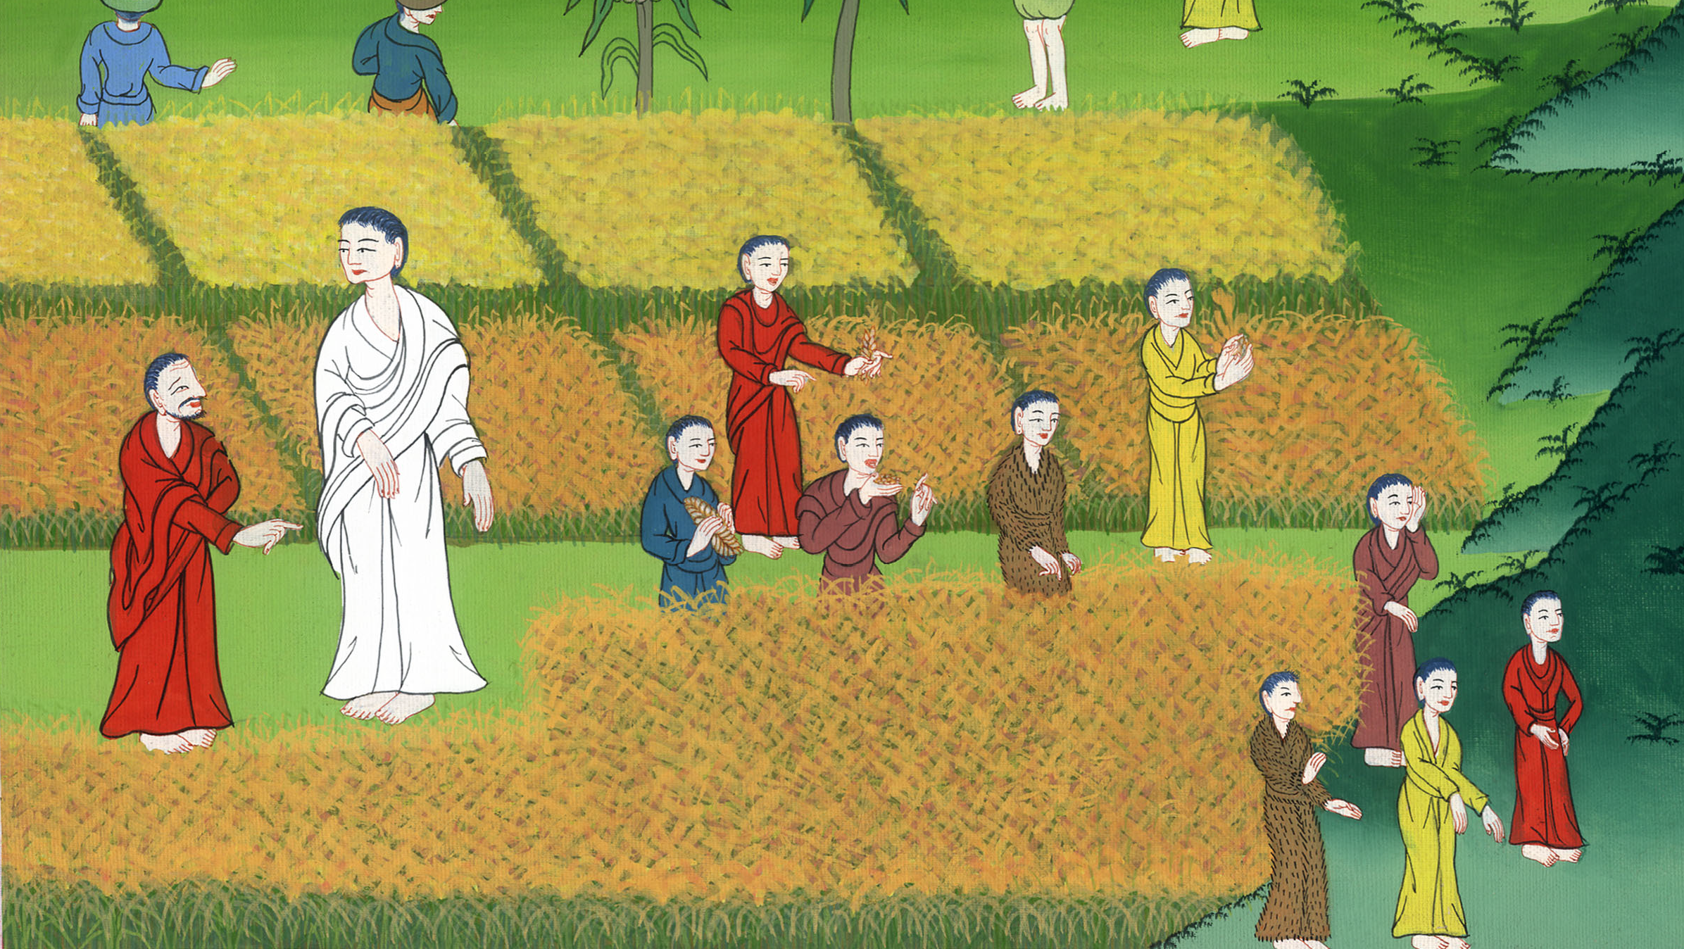
यीशु सब्त के दिन का प्रभु है – मत्ती 12:1-14
This work is licensed under a Creative Commons Attribution-ShareAlike 4.0 International License

Slide 3
Jesus Is Lord of the Sabbath Day –
Matthew 12:1-14
यीशु सब्त के दिन का प्रभु है -
मत्ती 12:1-14

Slide 4
यीशु सब्त के दिन का प्रभु है – मत्ती 12:1-14

Slide 5
1At that time Jesus went through the grainfields on the Sabbath. His disciples were hungry and began to pick the heads of grain and eat them.
1उस समय यीशु सब्त के दिन खेतों में से होकर जा रहा था, और उसके चेलों को भूख लगी, और वे बालें तोड़-तोड़कर खाने लगे।

Slide 6
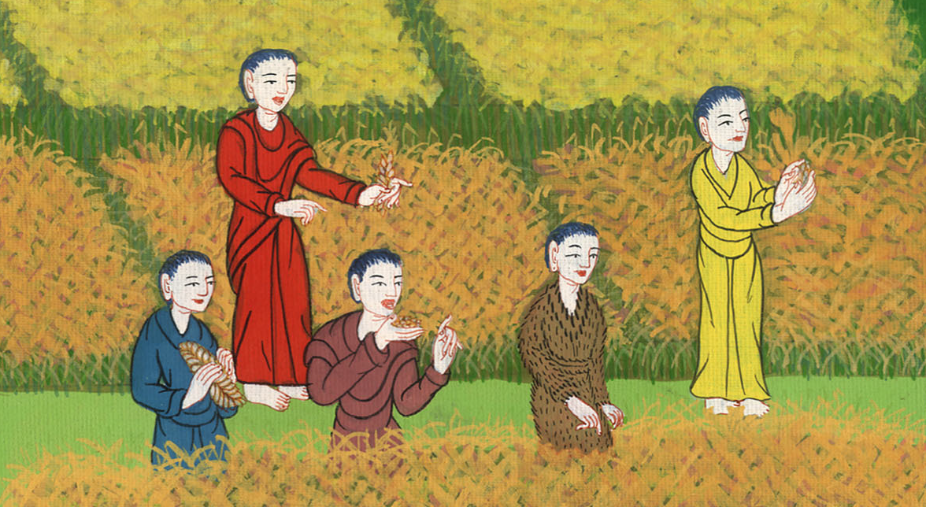
मत्ती 12:1

Slide 7
2When the Pharisees saw this, they said to Him, “Look, Your disciples are doing what is unlawful on the Sabbath.”
2 फरीसियों ने यह देखकर उससे कहा, “देख, तेरे चेले वह काम कर रहे हैं, जो सब्त के दिन करना उचित नहीं।”

Slide 8
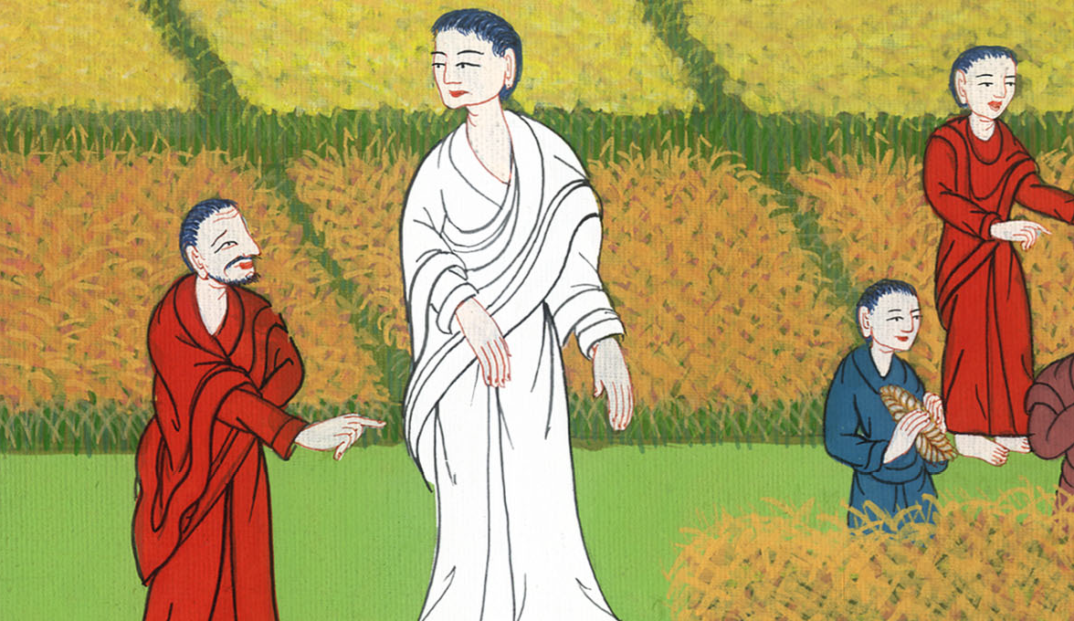
मत्ती 12:2

Slide 9
3Jesus replied, “Have you not read what David did when he and his companions were hungry?
3उसने उनसे कहा, “क्या तुम ने नहीं पढ़ा, कि दाऊद ने, जब वह और उसके साथी भूखे हुए तो क्या किया?

Slide 10
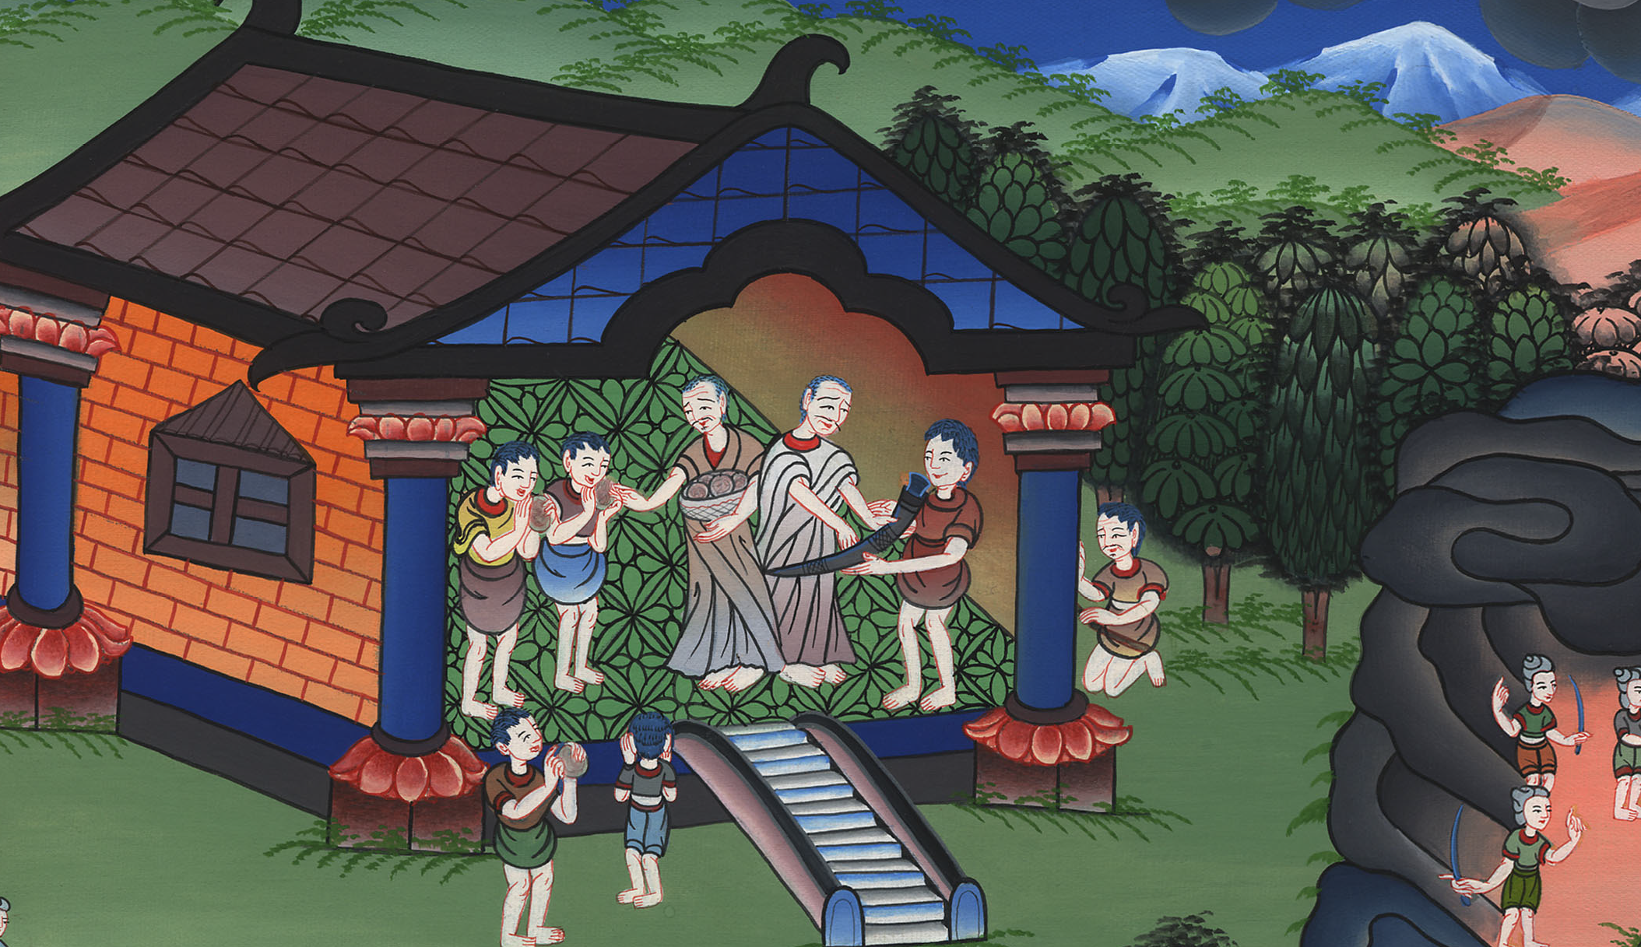
मत्ती 12:3

Slide 11
4He entered the house of God, and he and his companions ate the consecrated bread, which was not lawful for them to eat, but only for the priests.
4वह कैसे परमेश्वर के घर में गया, औरभेंट की रोटियाँaखाई, जिन्हें खाना न तो उसे और न उसके साथियों को, पर केवल याजकों को उचित था?

Slide 12
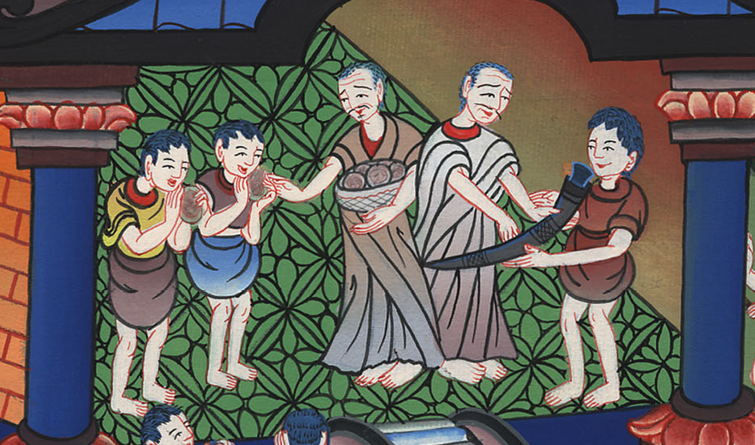
मत्ती 12:4

Slide 13
5Or haven’t you read in the Law that on the Sabbath the priests in the temple break the Sabbath and yet are innocent? 6But I tell you that something greater than the temple is here.
5या क्या तुम ने व्यवस्था में नहीं पढ़ा, कि याजक सब्त के दिन मन्दिर में सब्त के दिन की विधि को तोड़ने पर भी निर्दोष ठहरते हैं? 6पर मैं तुम से कहता हूँ, कि यहाँ वह है, जो मन्दिर से भी महान है।

Slide 14
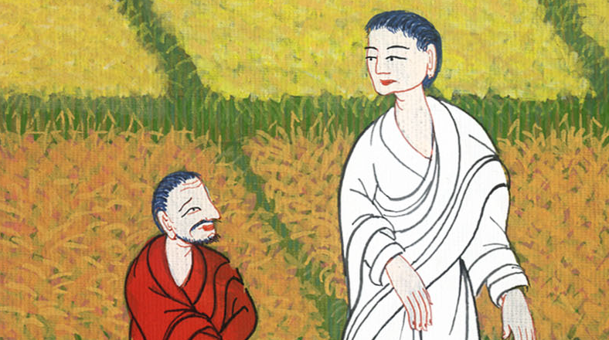
मत्ती 12:5,6

Slide 15
7If only you had known the meaning of ‘I desire mercy, not sacrifice,’ you would not have condemned the innocent. 8For the Son of Man is Lord of the Sabbath.”
7यदि तुम इसका अर्थ जानते कि मैं दया से प्रसन्न होता हूँ, बलिदान से नहीं, तो तुम निर्दोष को दोषी न ठहराते। 8मनुष्य का पुत्र तो सब्त के दिन का भी प्रभु है।”

Slide 16
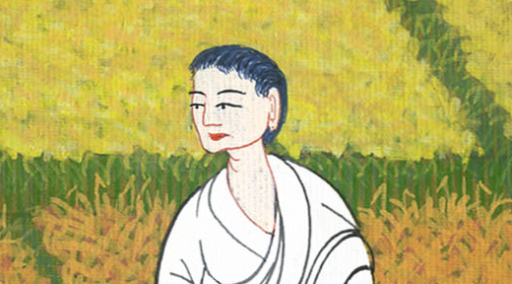
मत्ती 12:7,8

Slide 17
9Moving on from there, Jesus entered their synagogue, 10and a man with a withered hand was there. In order to accuse Jesus, they asked Him, “Is it lawful to heal on the Sabbath?”
9वहाँ से चलकर वह उनके आराधनालय में आया। 10वहाँ एक मनुष्य था, जिसका हाथ सूखा हुआ था; और उन्होंने उस पर दोष लगाने के लिए उससे पूछा, “क्या सब्त के दिन चंगा करनाb उचित है?”

Slide 18
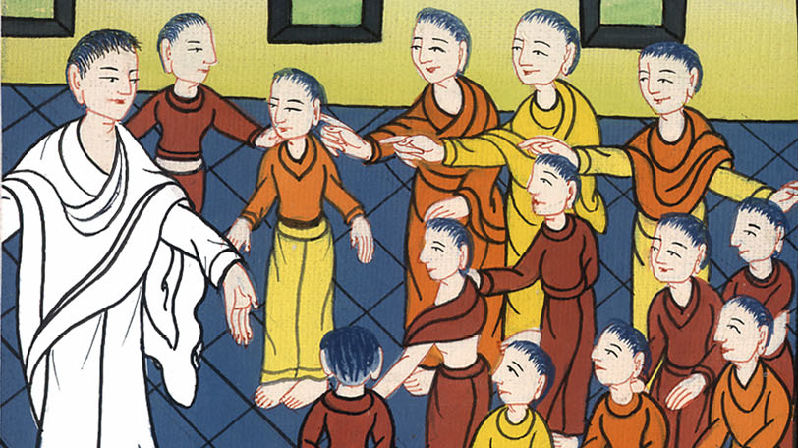
मत्ती 12:9,10

Slide 19
11He replied, “If one of you has a sheep and it falls into a pit on the Sabbath, will he not take hold of it and lift it out? 12How much more valuable is a man than a sheep! Therefore it is lawful to do good on the Sabbath.”
11उसने उनसे कहा, “तुम में ऐसा कौन है, जिसकी एक भेड़ हो, और वह सब्त के दिन गड्ढे में गिर जाए, तो वह उसे पकड़कर न निकाले? 12भला, मनुष्य का मूल्य भेड़ से कितना बढ़कर है! इसलिए सब्त के दिन भलाई करना उचित है।”

Slide 20
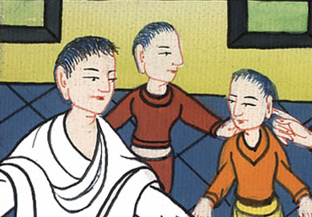
मत्ती 12:11,12

Slide 21
13Then Jesus said to the man, “Stretch out your hand.” So he stretched it out, and it was restored to full use, just like the other. 14But the Pharisees went out and plotted how they might kill Jesus.
13तब यीशु ने उस मनुष्य से कहा, “अपना हाथ बढ़ा।” उसने बढ़ाया, और वह फिर दूसरे हाथ के समान अच्छा हो गया। 14तब फरीसियों ने बाहर जाकर उसके विरोध में सम्मति की, कि उसे किस प्रकार मार डाले?

Slide 22
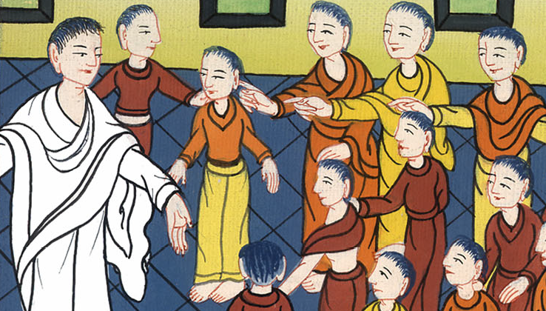
मत्ती 12:13,14

